Slide 1
Презентация
Робототехника- не просто игра,а серьёзное увлечение

Slide 2
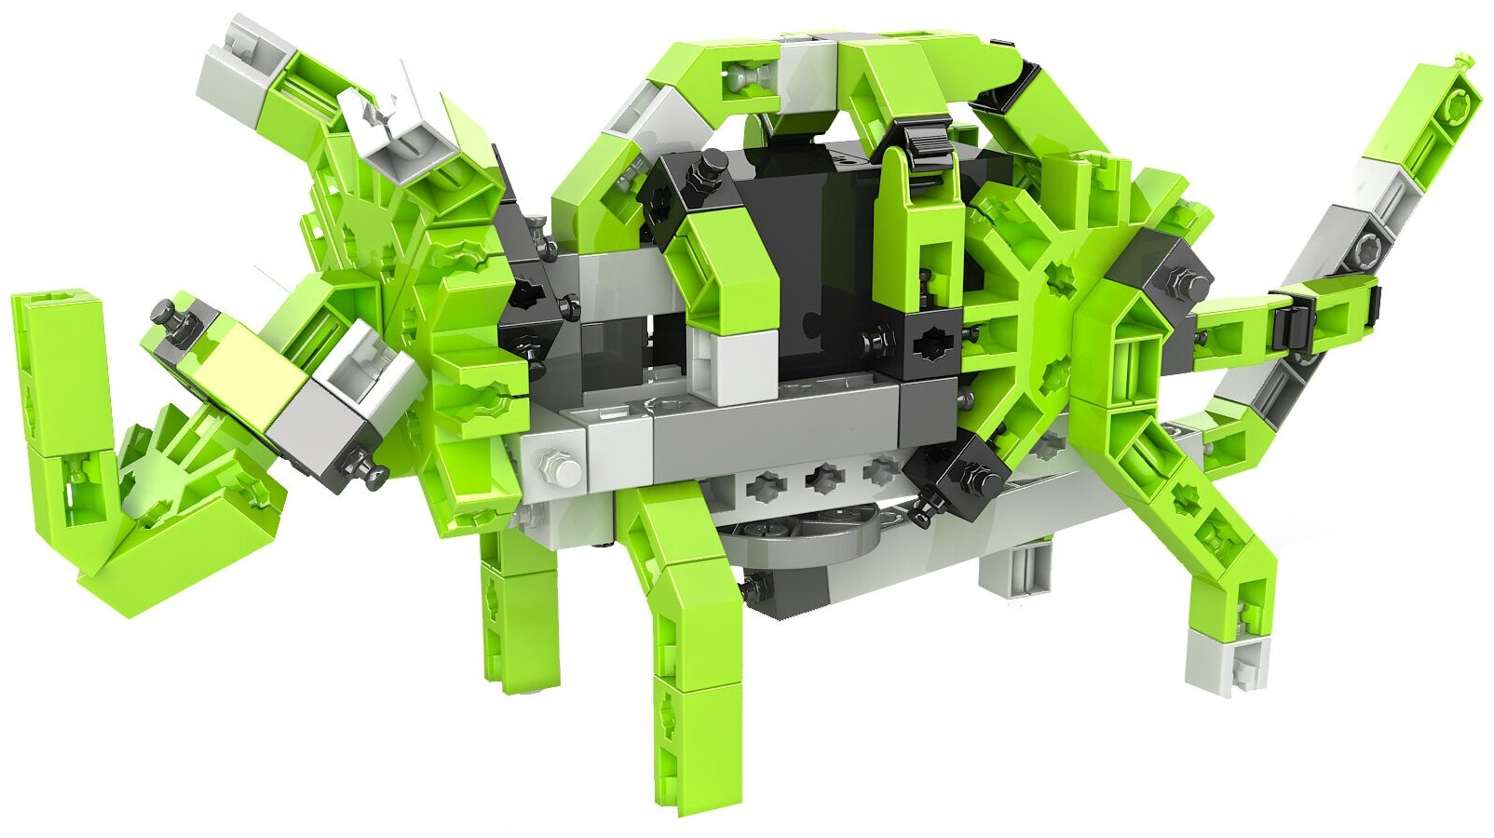
Робот- динозавр из конструктора Engino
- Раскладывается в любой момент, в любом направлении, под любым углом!
- Стержни сами являются соединителями!
- Все детали легко присоединяются и остаются вместе!
- Строить большие модели легко!
- Просто в использовании!
- Расширенные возможности модификаций!
- Творчески развивает и обучает!

Slide 3
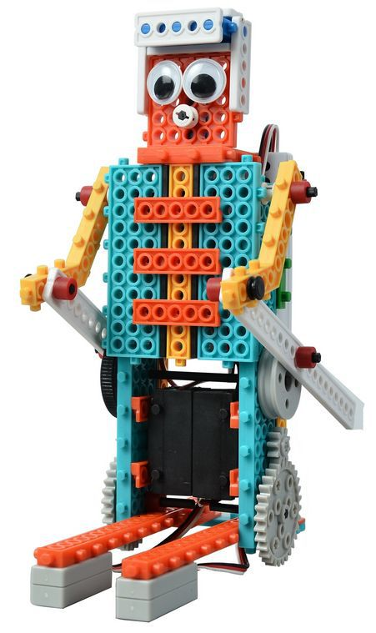
Робот- лыжник из конструктора Huna.
Конструкторы HUNA — это наборы для начинающих, предварительный, не программируемый этап знакомства с робототехникой. Все детали конструкторов пластмассовые, яркие, электроники минимум. Наборы учат основам конструирования, простым механизмам и соединениям.
Конструкторы включают электронные элементы: датчики, моторы, пульт управления — все это позволяет изучить основы робототехники.

Slide 4
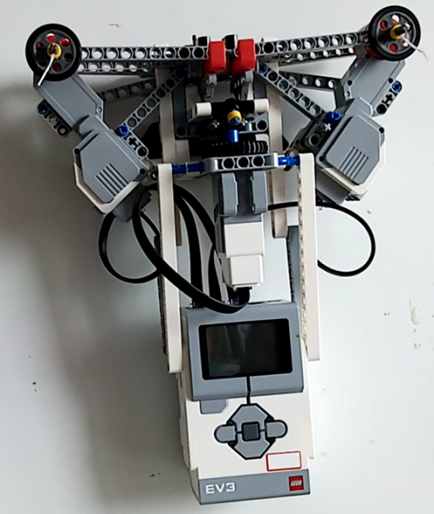
Робот-художник
Программа робота написана в среде визуального проектирования LEGO Mindstorms Education EV3, что делает его доступным для начинающих программистов.

Slide 5
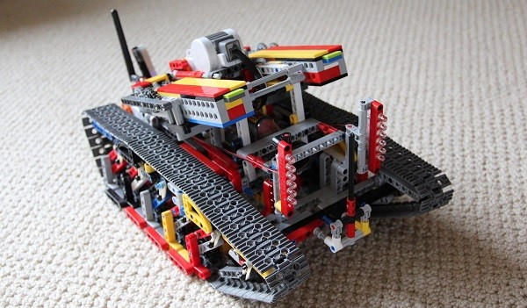
Arduino-Lego танк
Танк из деталей Lego с arduino на борту, который управляется по Wi-Fi. В этом DIY-проекте планируется усовершенствовать дистанционное управление, сделать автоматический и ручной контроль светом, выстрел и прочее.

Slide 6
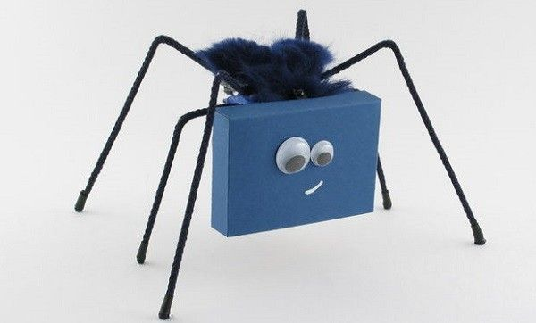
Arduino-робот жук Ringo
Данный проект смогут сделать даже новички, приложив немного усилий. В работе не используются какие-либо сложные детали, и не требуются дополнительные навыки при его сборке. Необязательно даже владеть паяльником, так как в жуке используют бредбоард, поэтому пайка не нужна. Программирование тоже не составит труда, потому что автор предоставил готовый код этого проекта.

Slide 7
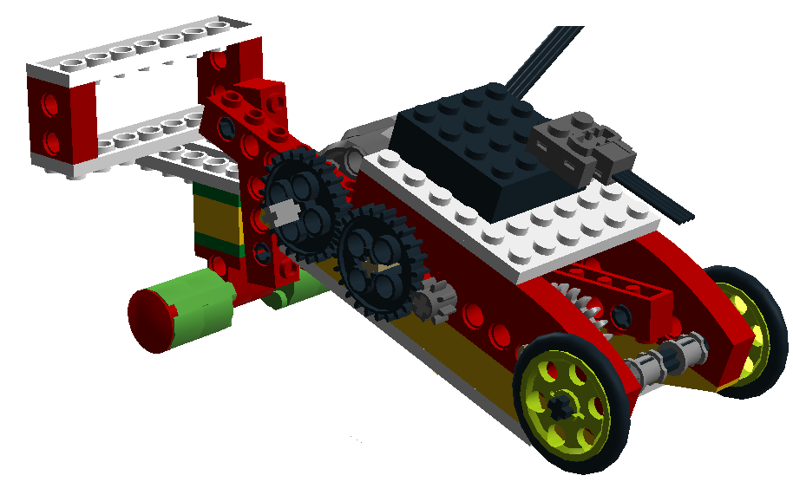
Гоночная машина из Lego Wedo"
задание является из категории средней сложности (рекомендовано для детей не первый год занимающихся с Lego Wedo). Машина расчитана на максимальную скорость, поэтому иногда чтобы поехать её не хватает скорости. Следите чтобы шестерёнки и калёса не тёрлись о корпус, не были туго зафиксированы.

Slide 8
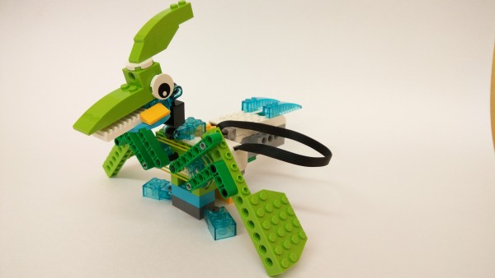
Птеродактиль из LEGO WeDo 2.0
Модель птеродактиля на базе WeDo 2.0. В модели используются коническая и ременная передачи и система рычагов для подъёма и опускания крыльев.

Slide 9
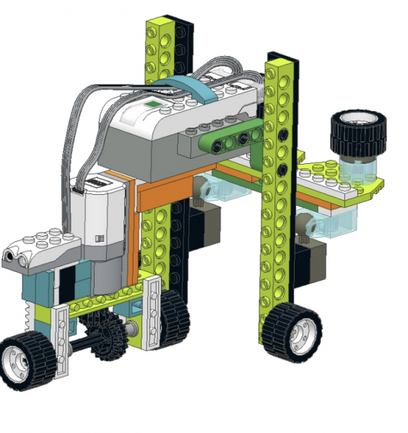
Робот полицейский из Lego WeDo 2.0
Особенности сборки: робот движется в случайном направлении, при обнаружении какого-либо предмета издает звуковой сигнал.

Slide 10
Спасибо за внимание.

